Slide 1
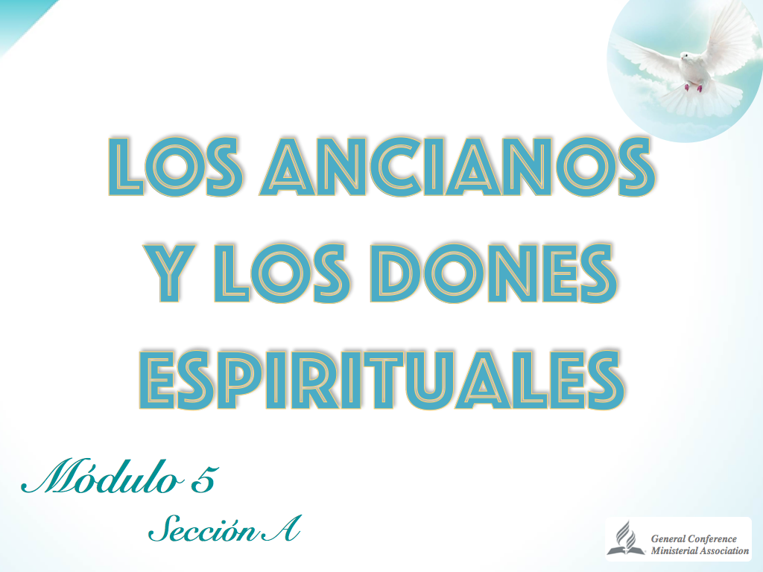

Slide 2

“No quiero, hermanos, que ignoréis acerca de los dones espirituales… Ahora bien, hay diversidad de dones, pero el Espíritu es el mismo. Y hay diversidad de ministerios, pero el Señor es el mismo. Y hay diversidad de operaciones, pero Dios, que hace todas las cosas en todos, es el mismo.

Slide 3
Pero a cada uno le es dada la manifestación del Espíritu para provecho. Porque a éste es dada por el Espíritu palabra de sabiduría; a otro, palabra de ciencia según el mismo Espíritu; a otro, fe por el mismo Espíritu; y a otro, dones de sanidades por el mismo Espíritu.

Slide 4
A otro, el hacer milagros; a otro, profecía; a otro, discernimiento de espíritus; a otro, diversos géneros de lenguas; y a otro, interpretación de lenguas. Pero todas estas cosas las hace uno y el mismo Espíritu, repartiendo a cada uno en particular como él quiere”.
1 Corintios 12:1, 4-11

Slide 5
I. La gran comisión

Slide 6
Se nos ha encomendado una gran misión y con la ayuda de Dios, debemos desarrollarla. Para poder hacerlo necesitamos tener bien claro cuál es esa comisión.

Slide 7
Mateo 28:19,20 contiene la gran comisión la cual podemos resumir de la siguiente manera:
1. Yendo
2. Haciendo discípulos
3. Bautizándolos
4. Enseñándoles
5. Aprovechando la compañía divina
(“Yo estoy con vosotros… hasta el fin del mundo”. Mateo 28:20)

Slide 8
“A cada uno se le ha asignado una obra y nadie puede reemplazarlo. Cada uno tiene una misión de maravillosa importancia, que no se puede descuidar e ignorar, pues su cumplimiento implica el bienestar de algún alma, y su descuido el infortunio de alguien por quien Cristo murió”.
SC 15

Slide 9
II. ¿Qué es un don espiritual?

Slide 10
Algunas definiciones
Se refiere a una aptitud sobrenatural provista por el Espíritu Santo, para equipar a hombres y mujeres cristianos en su trabajo de servir y ministrar.
Son las capacidades o las habilidades especiales que Dios potencia (en los talentos), u otorga al creyente luego de su bautismo.

Slide 11
Los dones no son aptitudes con las cuales nacemos; son cualidades que Dios nos da una vez nos hemos hecho sus discípulos y nos bautizamos.
Los dones son regalos de Dios para que sus hijos e hijas tengan cómo cumplir la gran comisión.

Slide 12
“Cada uno según el don que ha recibido, adminístreselo a los otros, como buenos dispensadores de las diferentes gracias de Dios”.
1 Pedro 4:10
“Porque así como en el cuerpo tenemos muchos miembros, y no todos tienen la misma función… tenemos diferentes dones según la gracia que nos es dada” .
Romanos 12:4–6

Slide 13
“Dios ha colocado en la iglesia diferentes dones. Estos son preciados en sus respectivos lugares, y todos pueden desempeñar una parte en la obra de preparar a un pueblo para la pronta venida de Cristo.”
OE 481

Slide 14
“La ignorancia en los Dones Espirituales es la causa principal que retrasa el crecimiento de las iglesias en la actualidad. Es además la raíz de la inseguridad, la frustración, el sentido de culpabilidad y el desaliento que plaga a muchos cristianos y que les impide ser obreros efectivos de Dios.”
Your Spiritual Gifts, pág. 32

Slide 15
III. ¿Qué son los talentos?

Slide 16
Algunas definiciones
Son todas las habilidades y capacidades que Dios nos permite por herencia adquirir,
y que luego son desarrolladas por la práctica y/o por instrucción.

Slide 17
Son las capacidades innatas con que nacen las personas.
Sinónimo de habilidades, destrezas y virtudes que tiene una persona y que son producto de su herencia genética.

Slide 18
IV. El concepto oficial de la iglesia

Slide 19
Los adventistas del séptimo día creen que, “Dios concede a todos los miembros de su iglesia en todas las edades dones espirituales para que cada uno las emplee en amante ministerio por el bien común de la iglesia y la humanidad. Concedidos mediante la operación del Espíritu Santo, quien los distribuye entre cada miembro según su voluntad,

Slide 20
los dones proveen todos los ministerios y habilidades necesarios para que la iglesia cumpla su función divinamente ordenada. De acuerdo con las Escrituras estos dones incluyen ministerios tales como fe, sanidad, profecía, predicación, enseñanza, administración, reconciliación, compasión y servicio abnegado y caridad para ayudar y animar a nuestros semejantes.

Slide 21
Algunos miembros son llamados por Dios y dotados por el Espíritu para cumplir funciones reconocidas por la iglesia en los ministerios pastoral, de evangelización, apostólico y de enseñanza, particularmente necesarios a fin de equipar a las miembros para el servicio,

Slide 22
edificar a la iglesia de modo que alcance madurez espiritual, y promover la unidad de la fe y el conocimiento de Dios. Cuando los miembros emplean estos dones espirituales como fieles mayordomos de las numerosas gracias de Dios,

Slide 23
la iglesia es protegida de la influencia destructora de las falsas doctrinas, crece gracias a un desarrollo que procede de Dios, y es edificada en la fe y el amor”.
Creencia Fundamental, #17: Los Dones y Ministerio Espirituales

Slide 24
V. Lo que debemos saber acerca de los dones espirituales

Slide 25
La verdadera prueba de la espiritualidad es la sumisión a Cristo.
1 Corintios 12:1-11
Todos los dones espirituales son importantes, y cuando operan conjuntamente y en armonía, cada uno de ellos contribuye de forma positiva con el todo.
1 Corintios 12:12-27

Slide 26
Ningún don en particular, aislado de los demás, constituye una prueba o evidencia de madurez espiritual.
1 Corintios 12:28-31
Una actitud adecuada del amor es el ingrediente esencial para que todo funcione adecuadamente.
1 Corintios 13

Slide 27
El valor de un don espiritual radica en su utilidad dentro del contexto de la iglesia como un todo.
Dios puede aumentar los dones, si usamos sabiamente los que él nos concede.
Dios puede retirar los dones si comenzamos a usarlos de forma egoísta.

Slide 28
Los dones que Dios nos da, tienen como finalidad ayudar a la iglesia en el cumplimiento de su misión y no para la gloria del portador de los dones.
Podemos pedirle a Dios que nos conceda dones; El Señor sabrá si no los puede otorgar o no.

Slide 29
Conclusión
“Fueron bautizados entonces en el nombre de Jesús: y habiéndoles impuesto Pablo las manos, recibieron también el bautismo del Espíritu Santo, por el cual fueron capacitados para hablar los idiomas de otras naciones, y para profetizar.

Slide 30
Así fueron habilitados para trabajar como misioneros en Éfeso y en su vecindad, y también para salir a proclamar el evangelio en Asia”.
HA 229

